Slide 1
Небоскрёбы, небоскрёбы…
Виртуальная Экскурсия

Slide 2
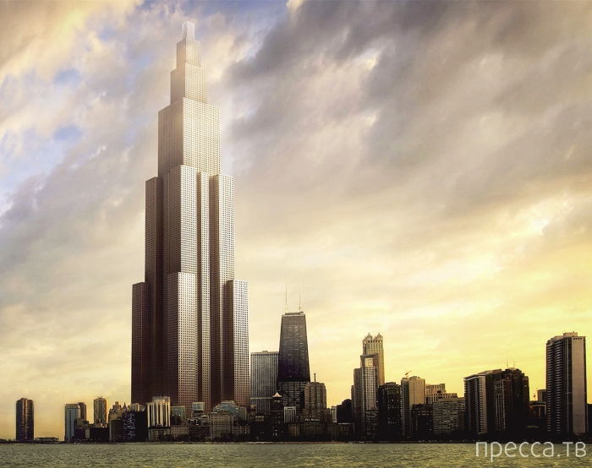
Небесный город,
Чанша, провинция Хунань, Китай

Slide 3
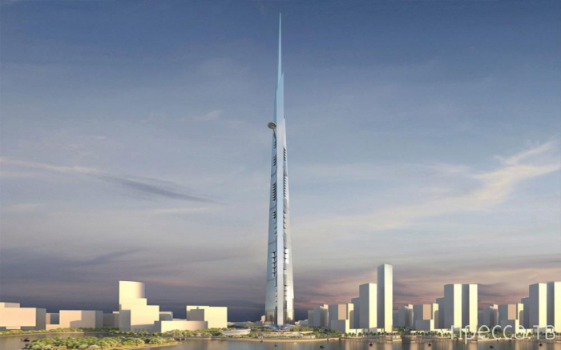
Королевская Башня, Джидда, Саудовская Аравия
Этот небоскрёб возносится ввысь на 1 километр и имееть 200 этажей.

Slide 4
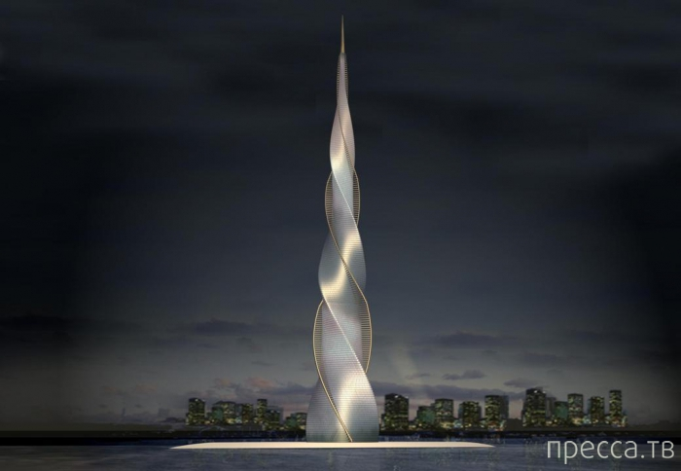
Буэнос-Айрес Форум, Буэнос-Айрес, Аргентина
Эта башня спиралевидной формы высотой 1000 метров

Slide 5
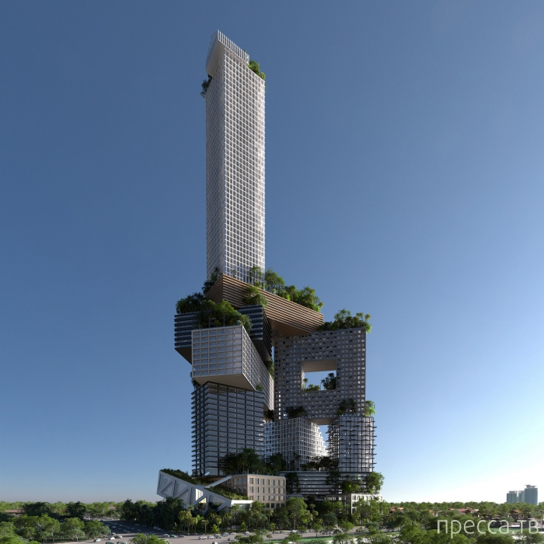
Peruri 88, Джакарта, Индонезия
Башня Peruri 88 будет многоуровневым 400-метровым городом с зелёными крышами, жилыми помещениями, отелями, офисами, магазинами и центрами развлечений.

Slide 6
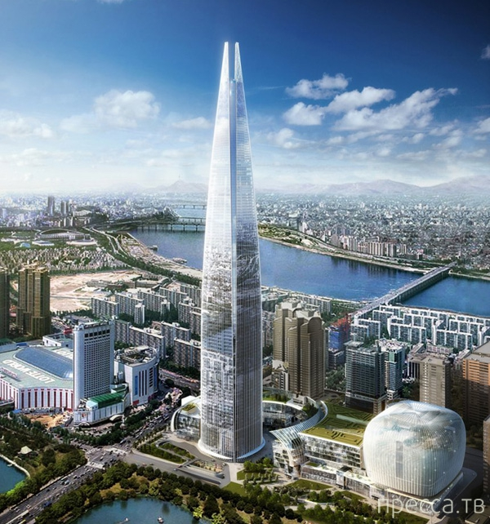
Lotte World Tower, Сеул, Южная Корея
123-этажный сверхвысокий небоскрёб, который в настоящее время возводится в районе развлекательного комплекса Lotte World в Сеуле. Здание высотой 555 метров будет включать в себя офисы, магазины, гостиницы и смотровую площадку.

Slide 7
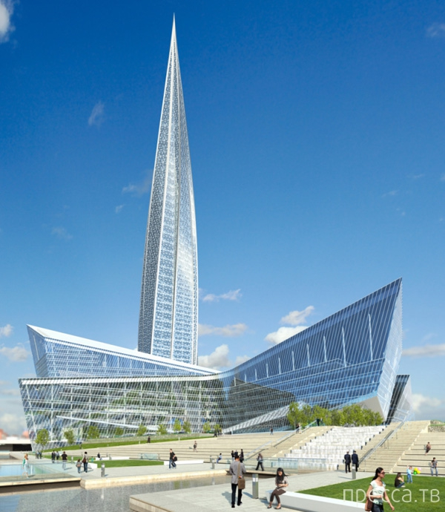
Охта-центр, Санкт-Петербург, Россия
Охта-центр станет первым сверхвысоким небоскрёбом в городе
Санкт-Петербург. Он будет включать в себя научные, спортивные и развлекательные комплексы, смотровую площадку, планетарий в форме шара и гостиничный комплекс.

Slide 8
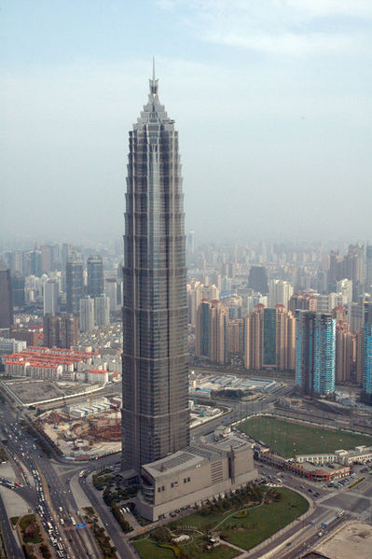
Шанхай, Китай
Высота: 420 метров
Этажей: 88

Slide 9
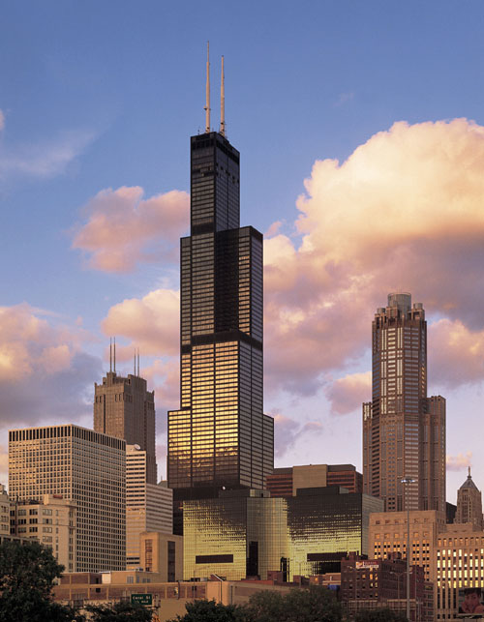
США, Иллинойс, Чикаго
Высота: 443 метра
Этажей: 110
Самое высокое здание США и 3 в мире, а если брать высоту вместе с антенной (527 м), то небоскреб будет самым высоким зданием в мире, выше Taipei 101.

Slide 10
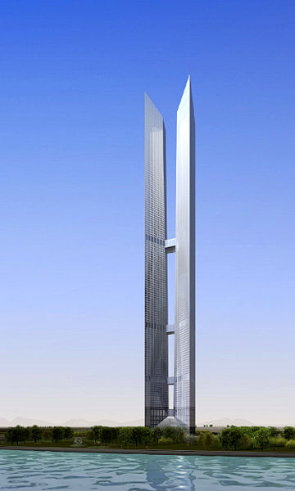
Расположен: Инчхон, Южная Корея
Высота: 640 метров
Этажей: 151

